Slide 1
Class Diagram dan Code Generation

Slide 2
Class diagram
Unified Modeling Language
Dapat mendeskripsikan struktur sebuah sistem
Terlepas dari bahasa pemrograman yang digunakan

Slide 3
Class diagram
Modelkan class: field dan method
Untuk member class, dapat mendeskripsikan:
  Visibility (public, private, …)
  Scope (class, instance)
Dapat mendeskripsikan hubungan pada level instance ataupun class (contoh: inheritance)

Slide 4
Kita modelkan...
Kita modelkan sebuah sistem
Namun tidak secara spesifik berbicara tentang bahasa pemrograman atau teknologi tertentu

Slide 5
...dan hasilkan kode
Sampai batasan tertentu, kode program dapat dihasilkan
Dengan sebuah model, kode untuk berbagai bahasa pemrograman bisa dihasilkan
  Apabila didukung oleh program yang digunakan

Slide 6
Class Student
Contoh sebuah class Student
  Field:
    name
      Dapat diberikan nilai berupa sebuah String
      Hanya bisa diakses oleh class itu sendiri (private)
  Method:
    setName()
    getName()

Slide 7
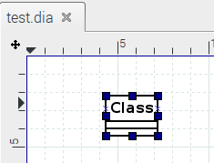
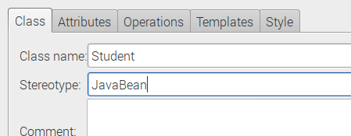
Buat diagram
Program yang digunakan: dia

Slide 8
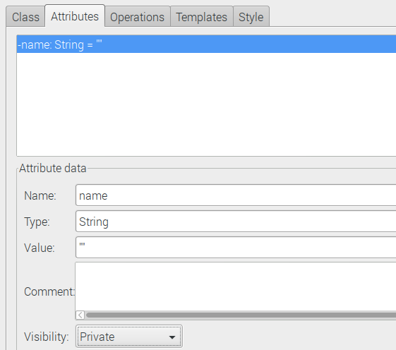
Tambahkan field
Kita berikan nama field (name), tentukan tipe (String), berikan nilai default (“”), dan atur visibility-nya (private)

Slide 9
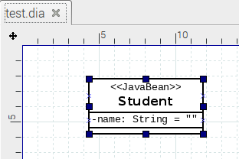
Diagram class Student
Sebuah diagram telah dihasilkan

Slide 10
Menghasilkan kode
Class contoh yang kita buat adalah class yang sederhana → relatif tidak sulit menulis kode untuk class tersebut (dari awal, secara manual)
Namun, sejumlah program menyediakan fasilitas untuk menghasilkan kode secara otomatis → menghemat biaya, mengurangi kemungkinan kesalahan
Dia: kita bisa gunakan dia2code

Slide 11

Dukungan bahasa pemrograman
Untuk sebuah diagram, kode untuk berbagai bahasa pemrograman bisa dihasilkan, apabila didukung oleh program yang digunakan
Program dia2code bisa menghasilkan kode untuk berbagai bahasa pemrograman
  Sebagai contoh, kita akan hasilkan kode untuk bahasa pemrograman Java
  Stereotype JavaBean digunakan untuk menghasilkan setName() dan getName() secara otomatis

Slide 12
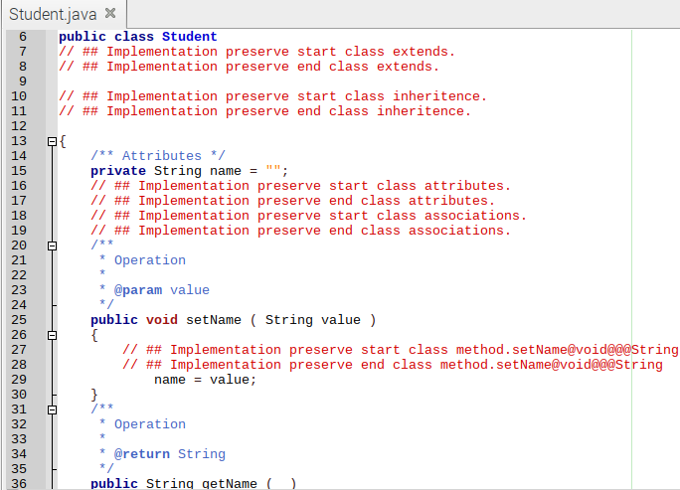
Kode yang dihasilkan...

Slide 13
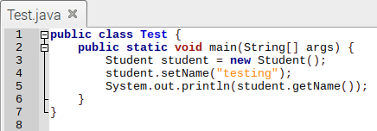
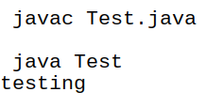
...dapat digunakan
Contoh class Test berikut menggunakan class Student yang dihasilkan sebelumnya

Slide 14
Terima kasih
Diskusi

